Slide 1
Národní archivní portál
a elektronické skartační řízení
České Budějovice, 13. dubna 2022

Slide 2
Co to je a k čemu slouží Národní archivní portál (dále jen „portál, NArP“)
IS veřejné správy (§18 b odst. 3 zák. č. 499/2004 Sb.)
funkční nadstavba národního digitálního archivu (dále jen „NDA“), tj. dlouhodobého úložiště digitálních archiválií
umožňuje zpřístupnění archiválií v digitální podobě
bezpečné rozhraní NDA
spravován NDA, potažmo Národním archivem v Praze
obsahuje několik funkčních celků: eVýběr, ePředání …
jedna z klíčových funkcionalit portálu - výběr a příjem archiválií v digitální podobě včetně jejich metadat dálkovým přístupem (eVýběr, ePředání)

Slide 3
Verze portálu
Testovací (školící):
https://portaltest.nacr.cz
Produkční (ostrá):
https://portal.nacr.cz

Slide 4
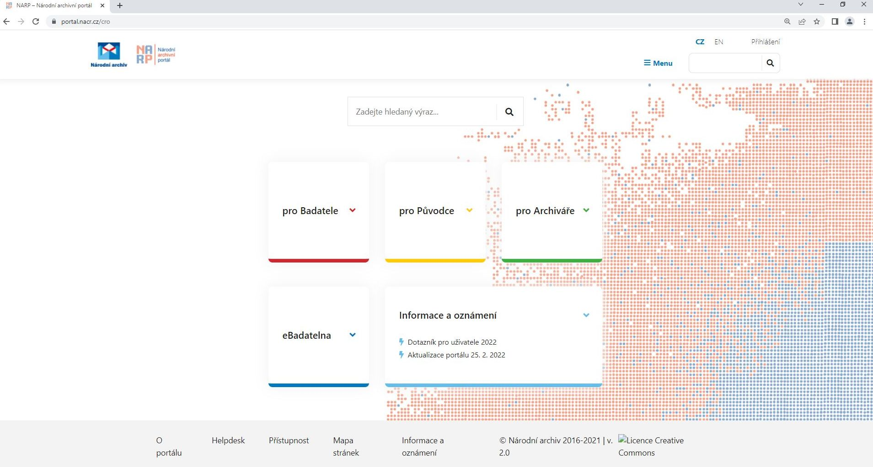

Slide 5
„Klasické“ nebo elektronické skartační řízení?
nerozhoduje podoba dokumentu (listinná, digitální), ale jeho evidence v eSpisu-Lite:
je evidován = má č. j.  podléhá eSŘ
není evidován = nemá č. j.  klasické SŘ
rovněž dokumenty v listinné podobě zaevidované v eSpisu-Lite podléhají eSŘ!
klasické skartační řízení provádět odděleně od elektronického

Slide 6
Datový balíček SIP
informační balíček určený k exportu nebo přenosu entit z eSSL do digitálního archivu (definice z NS)
tvořen podle přílohy č. 2 a 3 NS
obsahuje metadata a digitální komponenty nebo pouze metadata
metadata = data popisující souvislosti, obsah a strukturu dokumentů a jejich správu v průběhu času
entita = objekt spravovaný eSSL (věcné skupiny, spisy, typové spisy, součásti, díly, rozpracované dokumenty a dokumenty)
komponenta = jednoznačně vymezený proud bitů tvořící počítačový soubor, v analogové podobě dále nedělitelná část dokumentu (průvodní dopis, příloha).
prostředek pro realizaci eSŘ a pro předávání dokumentů/spisů v digitální podobě, včetně jejich metadat, a metadat dokumentů/spisů v analogové podobě do NDA

Slide 7
Typy datových balíčků SIP
eSSL generuje SIP ke každému spisu a dokumentu zatříděnému přímo do věcné skupiny
Typy SIP balíčků:
pro skartační řízení („prázdný“ = bez komponent, pouze metadata)
pro předání do archivu („plný“ = metadata + digitální komponenty)
Podoba:
adresář komprimovaný metodou ZIP
nekomprimovaný
více SIP balíčků komprimovaných do jednoho ZIP

Slide 8
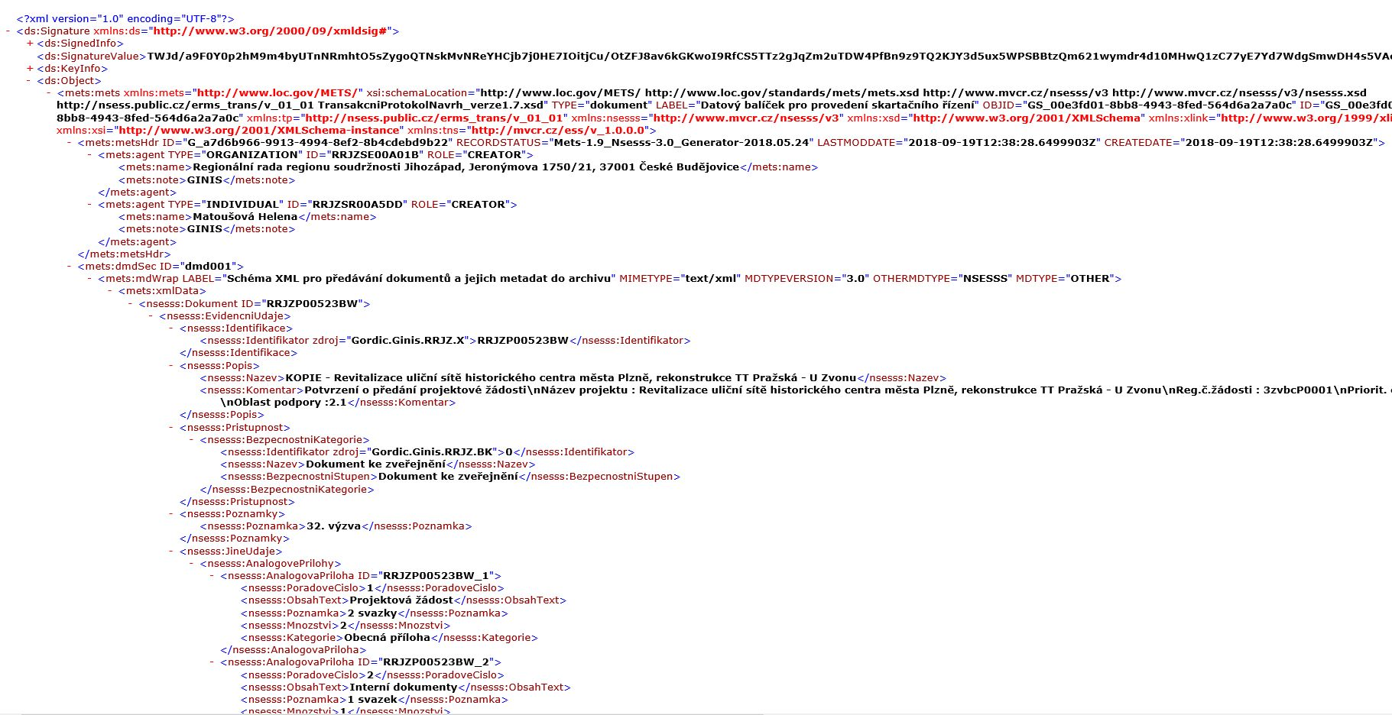
SIP ve formátu XML

Slide 9
Validátor datového balíčku SIP
webová služba NA k ověření souladu SIP s pravidly
součást NArP (napojen na testovací i produkční verzi)
https://validatorsip.nacr.cz
ověření jednotlivě – nelze zaslat více SIPů najednou
nahrávat komprimovaný metodou ZIP
velikost do 2GB, větší než 100 MB působí problémy
výsledek validace: validní nebo nevalidní SIP
činnost validátoru se zastavuje na první chybě

Slide 10
Validátor PDF/A
webová služba NA
https://digi.nacr.cz/validatorPDF/
ověřován soulad dokumentu ve formátu PDF/A s platným standardem

Slide 11
Datové formáty komponent
výstupní datové formáty (dále jen „VDF“) dokumentů v digitální podobě
definuje § 23 vyhl. č. 259/2012 Sb., o podrobnostech výkonu spisové služby:
statické textové dokumenty a kombinované textové a obrazové dokumenty – PDF/A
statické obrazové dokumenty - PNG, TIF/TIFF, JPEG/JFIF
dynamické obrazové dokumenty – GIF, MPEG-1,2,4
zvukové dokumenty – MP2, MP3, WAV, PCM
databáze a datové věty – XML
účetní záznamy – ISDOC verze 5.2 a vyšší
metadata - XML
POZOR!
nutnost převodu dokumentu do VDF před uložením do spisovny
(viz § 19 odst. 2 písm. f) vyhlášky)

Slide 12
První eSŘ – postup
Žádost o zřízení účtu na portálu zaslaná příslušnému archivu, resp. lokálnímu správci L. Homerové (jméno a příjmení, pracovní zařazení, mailová adresa, telefonní číslo), (nejprve v testovací, poté i v ostré verzi)
Založení účtu a odeslání přihlašovacích údajů žadateli (uživatelské jméno a heslo)
Vygenerování SIPů z eSpisu-Lite (napoprvé skartační znak „S“ – lze vyfiltrovat, menší množství)
Nahrání SIPů na portál (validní  finalizovat skartační návrh X nevalidní SIPy opravit a znovu nahrát na portál)
Odeslat archivu skartační návrh (průvodní dopis + Seznam k provedení výběru archiválií = výstup z portálu) nejlépe do DS archivu – neplatí pro testovací verzi
Fáze rozhodování archiváře příslušného archivu (SOA, SOkA)
Archiv odešle původci skartační protokol a Seznam k protokolu o výběru archiválií = výstup z portálu(PDF/A, XML)
Nahrání Seznamu k protokolu o výběru archiválií ve formátu XML do eSpisu-Lite
Zničení dokumentů a spisů (v eSpisu-Lite i fyzicky), případně předání vybraných archiválií
Kroky 1, 3, 4, 5, 8, 9 realizuje původce X kroky 2, 6, 7 realizuje archiv

Slide 13
Je dobré vědět …..
INFORMAČNÍ LIST. Bulletin pro otázky elektronické spisové služby a dokumentů v digitální podobě (určeno pro původce, archivy a dodavatele IS)
Vydává NA v Praze, lze objednat na: infolist@nacr.cz
Národní standard pro elektronické systémy spisové služby
https://www.mvcr.cz/clanek/narodni-standard-pro-elektronicke-systemy-spisove-sluzby.aspx

Slide 14
Seznam zkratek
Č. j. – číslo jednací
DS – datová schránka
eSSL – elektronický systém spisové služby (eSpis-Lite)
eSŘ – elektronické skartační řízení
IS – informační systém
NA – Národní archiv v Praze
NArP – Národní archivní portál
NAD – Národní digitální archiv
NS – Národní standard pro elektronické systémy spisové služby
SOA – Státní oblastní archiv v Třeboni
SOkA – příslušný státní okresní archiv

Slide 15
Kontakt:
Mgr. Libuše Homerová
libuse.homerova@ceskearchivy.cz
tel.: 386 701 218
https://www.ceskearchivy.cz

